Slide 1

В День единства будем рядом…
Егорова Людмила Аркадьевна, учитель МБОУ «Молдинская СОШ имени В.В. Андреева»

Slide 2
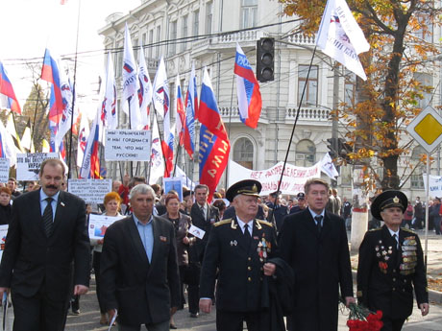
Четвертого ноября страна отметит самый "молодой" и пока еще непривычный для большинства россиян праздник - День народного единства.

Slide 3
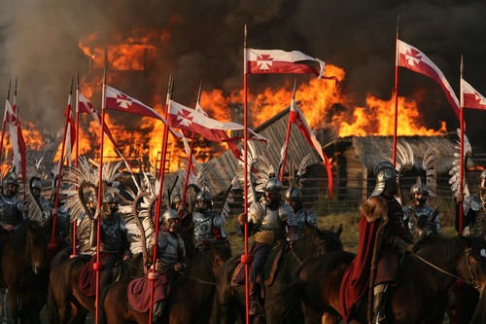
Из истории…
В начале XVII века Россия была захвачена польско-литовскими войсками. В тот период, названный Смутным временем, в стране отсутствовала государственность, Россия погрузилась в гражданскую войну, вплотную столкнувшись с угрозой распада, утраты независимости и самобытности. И тогда сам народ встал на защиту Отечества, осознав необходимость объединения сил перед внешними и внутренними угрозами.

Slide 4
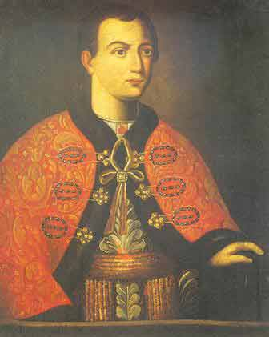
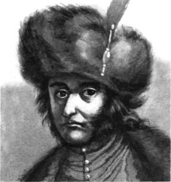
В Смуту как раз беспредельничали Лжедмитрии, не могли разделить властные полномочия между собой бояре, а Речь Посполитая уже планировала, где и что на Руси возведет, когда приберет ее к рукам.

Slide 5
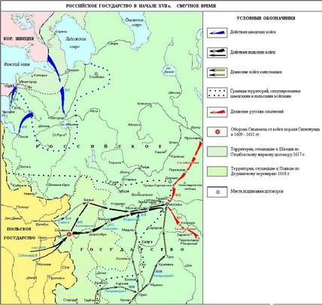

Slide 6
Тянулось это долго, и если бы у польской шляхты осуществились планы, то не жить нам с вами ни в СССР, ни в России. Кто его знает, кем бы мы сейчас были?..
Ополчение Минина и Пожарского уникально тем, что это единственный пример в русской истории, когда судьбу страны и государства решил сам народ, без участия власти как таковой. Она тогда оказалась конкретным банкротом.

Slide 7
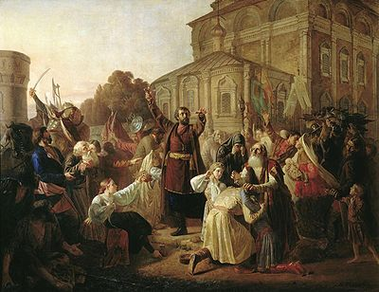
В 1611 году в Нижнем Новгороде земский староста Козьма Минин, обратившись с призывом отдать последнее ради спасения страны, начал созывать народное ополчение. В него вошли представители большинства сословий. Бок о бок с русским православным народом сражались представители других народов и религий.

Slide 8
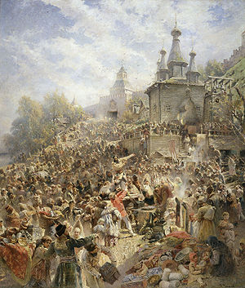
Народ скидывался на вооружение последними грошами и шел освобождать землю и наводить порядок в столице. Воевать шли не за царя – его не было. Рюрики закончились, Романовы еще не начались. Наши пра-пра-пра-пра-много раз пра-деды шли воевать за землю, и они победили. Тогда объединились все сословия, все национальности, деревни, города и метрополии.

Slide 9
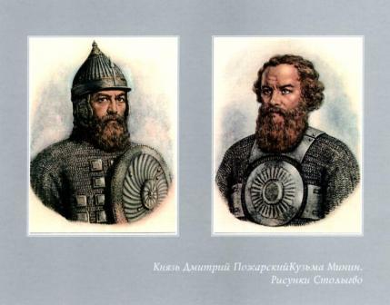
4 ноября 1612 года отряды ополченцев штурмом взяли Китай-город. Победа ополченцев под руководством Козьмы Минина и Дмитрия Пожарского обозначила начало выхода из глубочайшего многолетнего духовного и нравственного кризиса Смутного времени.

Slide 10
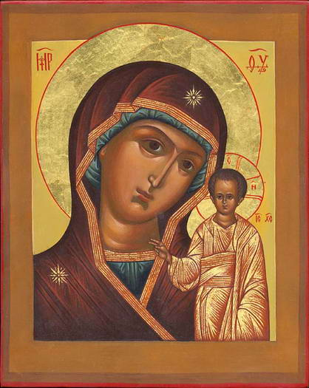
И поднималась Русь с колен в руках
с иконой
перед битвой, Благословленная молитвой под звон грядущих перемен.

Slide 11

6 декабря 2004 Госдума РФ приняла одновременно в трех чтениях поправки в федеральный закон "О днях воинской славы" (Победных днях России)". Одной из правок было введение нового праздника День народного единства и фактическое перенесение государственного выходного дня с 7 ноября (День Согласия и Примирения) на 4 ноября.

Slide 12
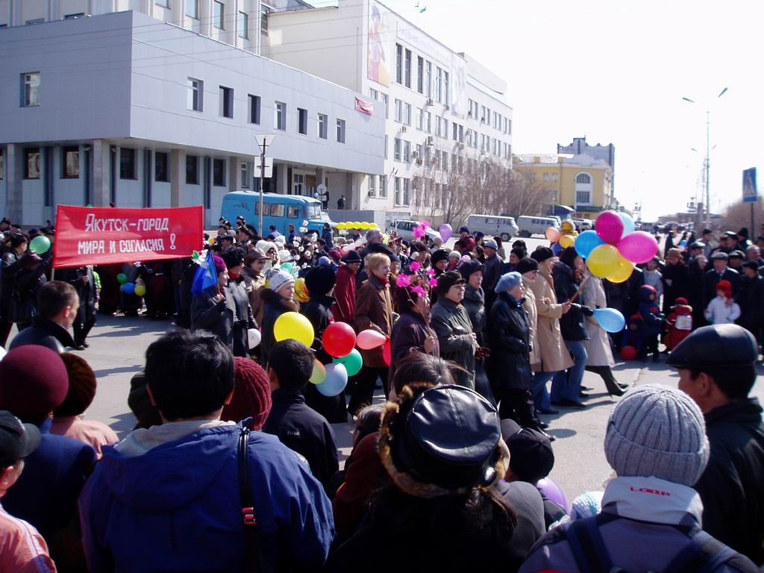
С 2005 года 4 ноября в России государственный выходной. В этот день в разных городах нашей страны политические партии и общественные движения организуют митинги, шествия и концерты, благотворительные акции и спортивные мероприятия.

Slide 13
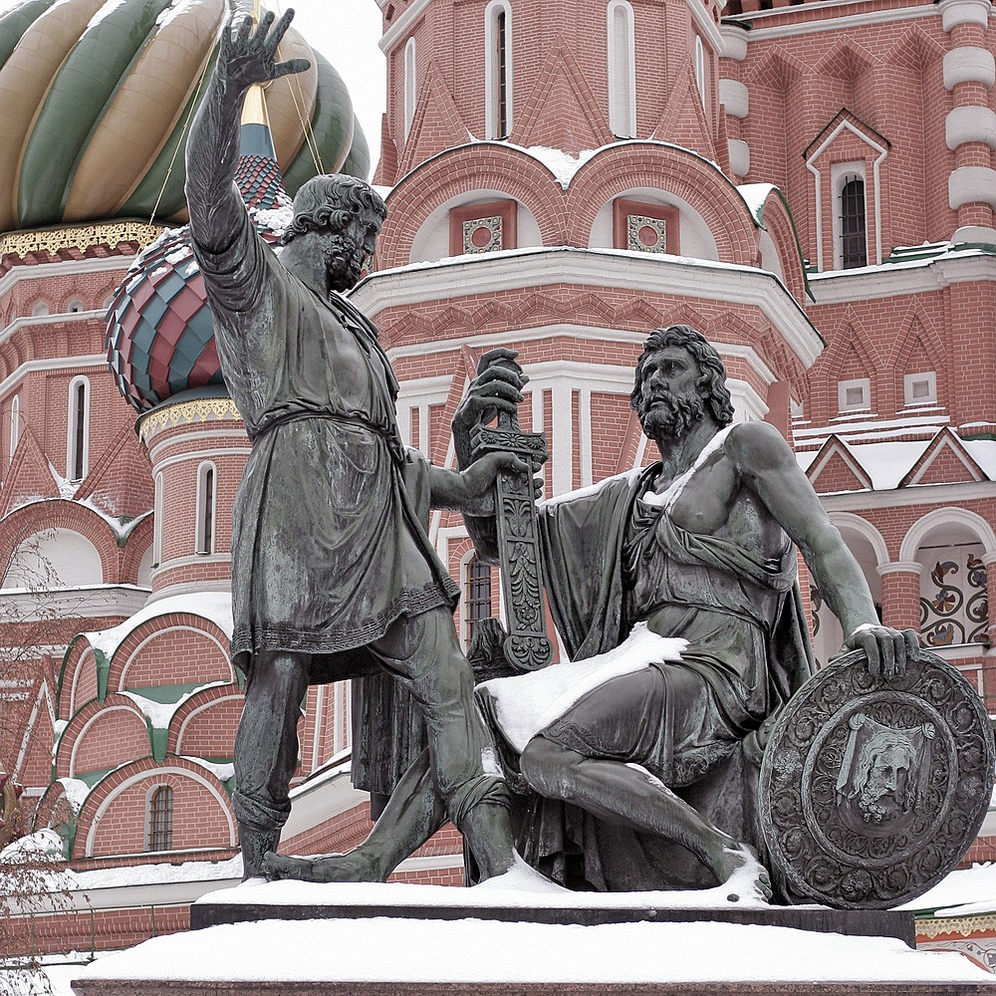
Таким образом, можно сказать, что "День народного единства" совсем не новый праздник, а возвращение к старой традиции.

